Slide 1
Durable Rule 패키지
2021254004
우상진

Slide 2
# DC UPS
문제 상황 : 현재 주력제품인 UPS 불량에 대한 원인과 A/S 대한 기준이 명확하게 정의 되지 않았기 때문에 연구인력이 A/S를 진행하고 있으며 소비자 과실 또한 무상수리를 실시하고 있음.
조치 예정 : Durable Rule 패키지를 사용하여 제품의 불량 원인을 비전문인력도 확인할 수 있으며 고장의 원인을 파악 하여 수리하고 필요시 제품의 수리비를 고객에게 청구할 수 있다.

Slide 3
# DC UPS
◆ A/S 매뉴얼
※ 제품의 상태를 파악하여 불량의 원인 및 조치내용을 정의한다.
UPS 작동 시 23.5 ~24.7V 출력전압이 나오는가?
배터리가 충전이 되는가?
(1) 입력전압 차단 시 출력이 되는가?
-> (정상) 사용하는 장비에 따라 동작시간의 차이가 있을 수 있습니다, 충전 후 제품발송
(2) 입력전압이 차단 되었을 때 출력이 안되는가?
-> UPS를 충분히 충전시킨 후 다시 테스트를 진행해보십시오. (3시간이상 충전 요망)
배터리가 충전이 되지 않는가?
(1) (보드) 파손된 부품이 U인가?
-> 소비자 과실(제품 쇼트) -> 충전회로 수리 요망
(2) (보드) 파손된 부품이 Q인가?
-> 생산불량 -> 충전회로 수리 요망
(3) (보드) 파손된 부품이 있는가?
->생산불량 -> 파손부품 수리 요망
(4) (보드)파손된 부품이 없는가?
배터리 전압이 안 나온다.
-> 소비자 과실 (제품의 용량을 과도하게 넘어가는 장비사용)
2. UPS 출력이 나오지 않는가?
(보드)땜질 상태 & 부품상태는 양호한가?
배터리가 충전이 되는가?
-> 생산불량 -> 보드 교체 요망
(2) 배터리가 충전이 안되는가?
-> 생산불량 -> 보드&배터리 전체 교체 요망
(보드)땜질 상태가 불량한가?
(1) 생산불량 -> 무상교체대상
(보드)미삽된 부품이 있는가?
(1) 생산불량 -> 미삽부품 삽입 요망
(보드)파손된 부품이 F 인가?
(1) 소비자과실 -> UPS 용량을 넘어가는 장비사용으로 인해 F손상 -> F교체 요망
(보드)파손된 부품이 D인가?
소비자과실 -> UPS 규격에 맞지않는 전압을 인가 -> D교체 요망
(보드)파손된 부품이 L인가?
생산불량 -> L교체 요망
(보드)파손된 부품이 있는가?
생산불량 -> 부품교체 요망
(보드) Short – circuit인가?
생산불량 -> 보드교체 요망

Slide 4
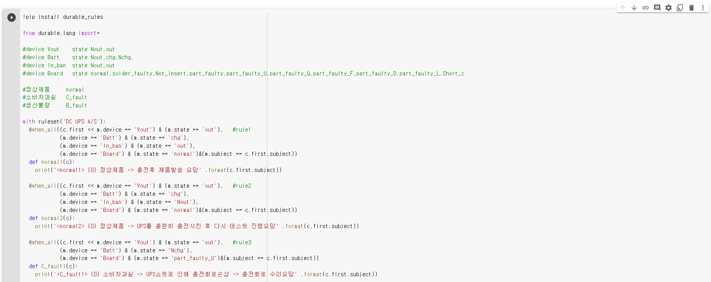
※ 개발환경
=Google Colaboratory
Device | State(수)
Vout (출력) | 2
Batt (배터리) | 3
In_Ban (입력차단시 출력) | 2
Board (보드) | 10

Slide 5
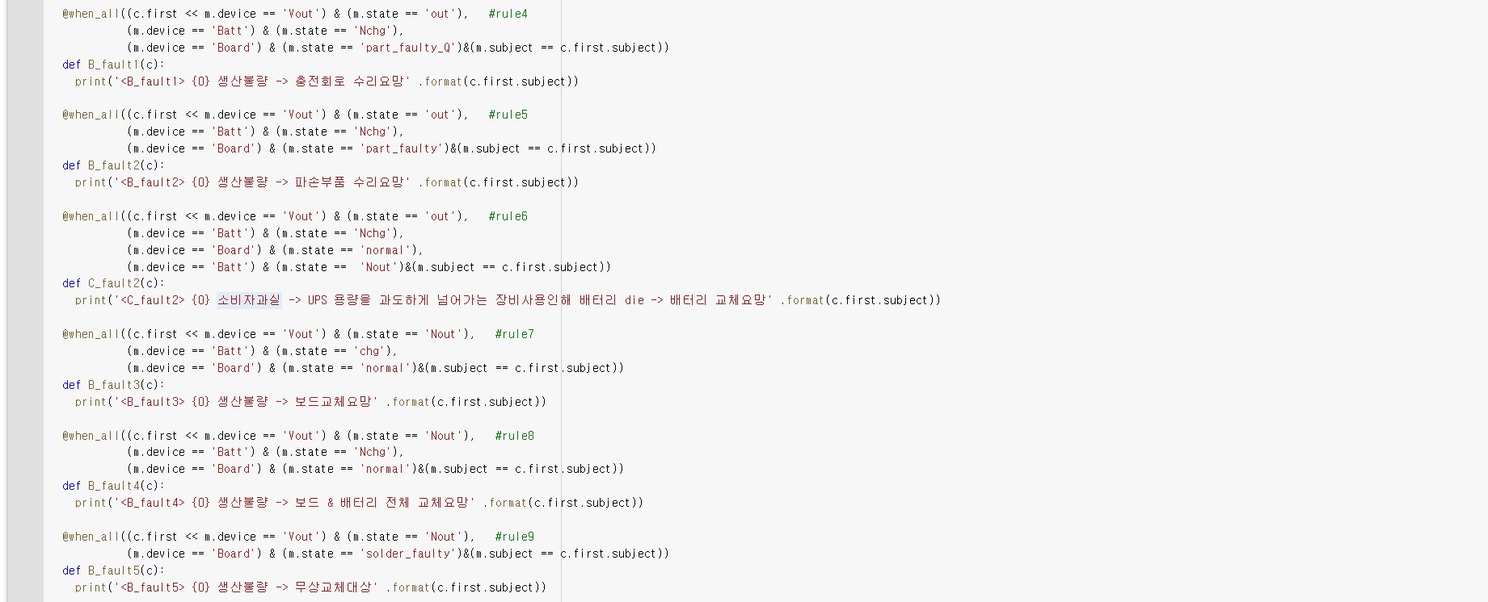
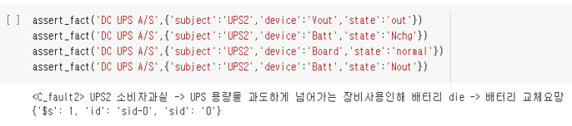
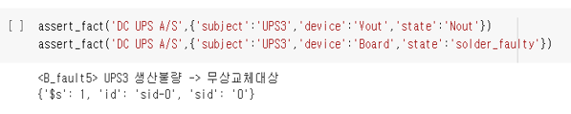
#순차처리

Slide 6
